Slide 1
生 殖 激 素

Slide 2
一、脑部激素
（一）促性腺激素释放激素（GnRH ）/促黄体素释放激素（LH-RH）/促卵泡素释放激素（FSH-RH）

Slide 3
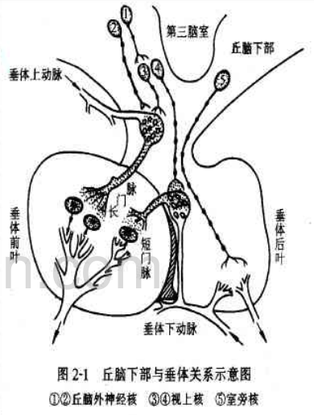
来源与化学性质
来源：
丘脑下部（由分布于下丘脑内侧视前区、下丘脑前部、弓状核、视交叉上核的神经内分泌小细胞分泌。）
体内其他部位（如松果腺，脑脊液，胎盘、颈交感神经、胰腺、肠、人肿瘤组织及视网膜等处均有高水平的GnrH）
化学性质：所有哺乳动物下丘脑分泌的GnRH均为十肽，并具有相同的分子结构和生物学效应。

Slide 4
生理功能：
生理剂量GnRH可以促进垂体分泌LH （促黄体素）和FSH （促卵泡素），而且 GnRH对LH分泌的促进作用比对FSH分泌的促进作用更迅速。
长时间或大剂量应用GnRH或其高活性类似物，会产生抗生育功能，表现为抑制排卵、延缓附植、阻碍妊娠，甚至引起卵巢或睾丸的萎缩。（ GnRH 的异同作用）
GnRH有垂体外作用，即可以不经过垂体促性腺激素途径，对垂体外的一些组织直接发挥作用。

Slide 5
应用：
临床上常用于治疗雄性动物性欲减弱、精液品质下降，雌性动物卵泡囊肿和排卵异常等症 。GnRH类似物（LRH-A1）用于治疗牛卵巢静止和卵泡囊肿等症。
在胚胎移植方面作用巨大：
当供体母畜出现发情时，向期静脉注射GnRH，可以促进其超数排卵。
在使用同期发情药物的同时，配合使用GnRH，可以增强发情同期化的效果和提高发情率，并可以促使卵泡更好的成熟和排卵。
Notes:
曾有试验试图在母猪配种或输精时，肌注ＧｎＲＨ的类似物以期母猪集中排卵，提高卵子受精率，进而增加母猪产仔数，但是试验结果不稳定，因为尽管母猪有较多的受精卵，并不是必然产出较多的仔猪。
尽管理论上ＧｎＲＨ的类似物可促进公猪性欲，但在生产实践中以ＧｎＲＨ的类似物处理精液品质较差的公猪，期望提高其精液品质的效果并不理想。

Slide 6
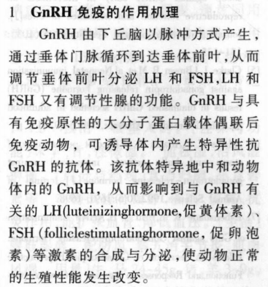

Slide 7
例子：促排卵3号，GnRH的类似物
人工合成的高活性类似物已经用于调整家畜生殖技能紊乱和诱发排卵。
促排3号，即注射用促性腺激素释放激素A3（促排卵3号），主要成份GnRH-A3
作用：
1.提高产仔数。
2.提高情期受胎率。
3.治疗卵泡成熟度差、排卵迟缓、卵泡囊肿。
4.加强超数排卵效果。
5.加强黄体功能。

Slide 9
牛繁殖上的应用
促进卵巢功能的修复，缩短产犊间隔:
在产后8～18天内肌内注射5～15μg，每天1次，连用3天。
提高受胎率：
a、配种时肌内注射25μg，可明显提高情期受胎率。
b、产后40天左右肌注25μg，间隔6天肌注氯前列醇钠（多宝素）0.4～0.6mg，间隔1天肌注20μg，可明显提高产后60天内的受胎率。
治疗卵泡发育不良、排卵迟缓：配种时或配种前2小时，肌注25～30μg。
治疗多卵泡发育：每天肌注25μg，连用3天。
治疗卵巢囊肿：每天肌注25μg，连用5天，同时每天肌注100mg黄体酮，为防止复发，孕后3个月应多次注射黄体酮。

Slide 10
猪繁殖上的应用
提高母猪情期受胎率、产仔数：母猪在发情的第2天下午肌注25～50μg
公猪性欲不强，每天用25μg，连用3～5天。
羊繁殖上的应用
山羊双胎率明显增加，绵羊增加产仔数量：母羊正常发情后，立即肌注本品5～10μg，4～6小时后即配种。
其它家畜上的应用
提高受胎率和产仔数，配种同时或配种前数小时肌注：鹿15μg/头、兔0.2～0.5μg/头、犬狐15μg/头、皮用兽5μg/头。

Slide 11
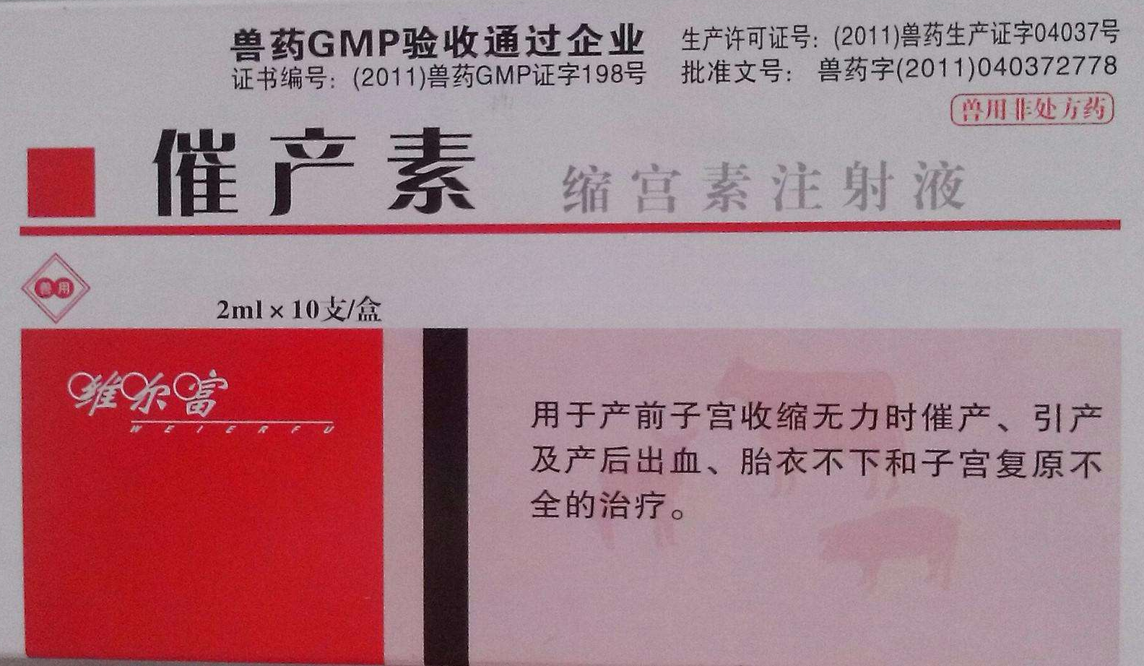
（二）催产素 (缩宫素）——垂体后叶素
来源：催产素是一种垂体激素，由下丘脑视上核和室旁核的巨细胞制造，经下丘脑一垂体轴神经纤维输送到到垂体后叶存储并分泌，入血。
化学特性：九肽结构，相对分子量约为1000。

Slide 12
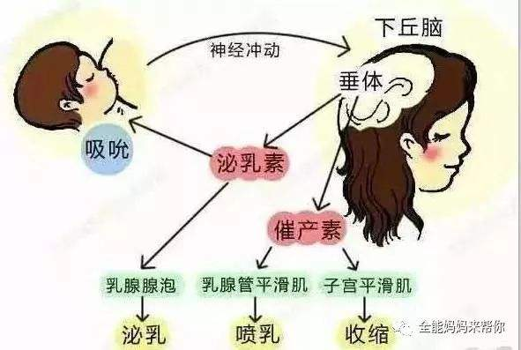
催产素的生理作用
刺激乳腺分泌和子宫收缩，以刺激乳腺为主。
刺激子宫平滑肌收缩，促进子宫收缩迫使胎儿从阴道产出；促进胎衣排出和子宫复原。雌激素能增加子宫对催产素的敏感性，而孕激素则相反。
促使乳腺腺泡周围的肌上皮样细胞收缩，促使乳汁排出。
促进不断分泌乳汁，贮存于乳腺腺泡之中。
大量的催产素可引起子宫合成和释放前列腺素，引起黄体溶解。
刺激输卵管平滑肌收缩，有利于精子和卵子的运行

Slide 13
催产素的应用：
提高受胎率
诱发同期分娩，助产/催产：
治疗胎衣不下、子宫脱出、子宫出血和子宫内容物（如恶露、子宫积脓或木乃伊）的排出等。
治疗排乳困难。
使用注意事项：
用于催产时必须注意用药时期，在产道未完全扩张前大量使用催产素，易引起子宫撕裂 、胎儿拥堵。
催产素作用时间较短，约30分钟左右。
事先用雌激素处理，可增强子宫对催产素的敏感性。

Slide 14
（三）垂体促性腺激素
1.促卵泡素(follitropin)又名卵泡刺激素（FSH）
来源与特性
是一种由脑垂体前叶的嗜碱性粒细胞分泌的激素，属于糖基化蛋白质激素，因最早发现其对女性卵泡成熟的刺激作用而得名。
促卵泡激素在男女两性体内都是很重要的激素之一，调控着发育、生长、青春期性成熟、以及生殖相关的一系列生理过程。
促卵泡激素和黄体激素协同发挥着至关重要的作用。

Slide 15
促卵泡素主要功能：
刺激雌性动物卵泡生长和发育，提高卵泡壁细胞的摄氧量，增加蛋白质的合成。
在生理条件下，FSH与促黄体素有协同作用。
FSH可与颗粒细胞表面的受体结合，激活翔安酸环化酶等以诱导基因产物的表达，使更多的雄激素转化为雌激素。 仅靠FSH不能促使卵泡分泌雌激素，也不能引起排卵。
促进雄性动物生精上皮发育和精细管的增长使睾丸增大。

Slide 16
促卵泡素的应用：
在下丘脑-垂体功能障碍，包括多囊卵巢综合症，可促进单个卵泡的发育。在缺少内源性LH峰的情况下，当监测结果显示卵泡已充分发育时，注射本品后应注射人绒毛膜促性腺激素（HCG），以促进卵泡充分发育成熟和排卵。
超数排卵。
诱导发情。
母畜不发情、安静发情。
卵巢发育不全、卵巢萎缩、卵巢硬化等。

Slide 17
FSH水平异常
FSH水平降低：
病变可能在垂体，
肥胖性生殖无能综合征、下丘脑病变等。
长期服用避孕药，大量应用性激素。
FSH水平增高：
男性睾丸精原细胞瘤；
先天性无卵巢或卵巢发育不全、原发性闭经、原发性性腺功能低下、中枢神经性及垂体性早熟、卵巢性性机能减退、肥胖等。
更年期综合征或绝经期妇女。

Slide 18
2、促黄体素（LH）
来源与特性
由脑垂体分泌的一种促性腺激素，其纯品化学性质比较稳定，冻干时不易失活。
生理作用
对雄性，
促黄体素可刺激睾丸间质细胞合成和分泌睾酮，故又名促间质细胞素（ICSH） 。
这对副性腺的发育和精子的最后成熟起决定性的作用。
对雌性，
促黄体素可促使卵巢血流加速；
在促卵泡素作用的基础上引起卵泡排卵和促进黄体的形成。
在牛，猪促黄体素可刺激黄体释放孕酮。

Slide 19
应用：
LH主要与FSH配合应用于超数排卵，
治疗卵巢静止或卵泡中途萎缩。
治疗卵泡囊肿、排卵延缓、黄体发育不全等症状，

Slide 20
3、促乳素（PRL或LTH）
化学性质：糖蛋白
生理作用 ：
促进乳腺发育和乳汁生成。 在性成熟前，PRL与雌激素协同作用，维持乳腺（主要是导管系统）发育。在妊娠期，PRL与雌激素、孕激素共同作用，维持乳腺腺泡系统的发育。
促使黄体分泌孕酮。
行为效应 动物在分娩后促性腺激素和性激素水平降低，PRL水平升高，母性增强。鸟类用PRL处理后，出现明显的行为表现，如筑巢，抱窝等。

Slide 21
Thanks!

